Slide 1
Projeto Demandas Unipar

Slide 2
Integrantes do Grupo
Bruno Neres Reolon | 00199726
Rodrigo José dos Santos | 00200965
Fabio Parize | 00202518
Luiz Felipe Issao | 00201567

Slide 3
Desenvolvimento
Bruno:
Desenvolvimento da api
Rodrigo, Fabio, Felipe:
Desenvolvimento do site
Todos:
Desenvolvimento do app

Slide 4
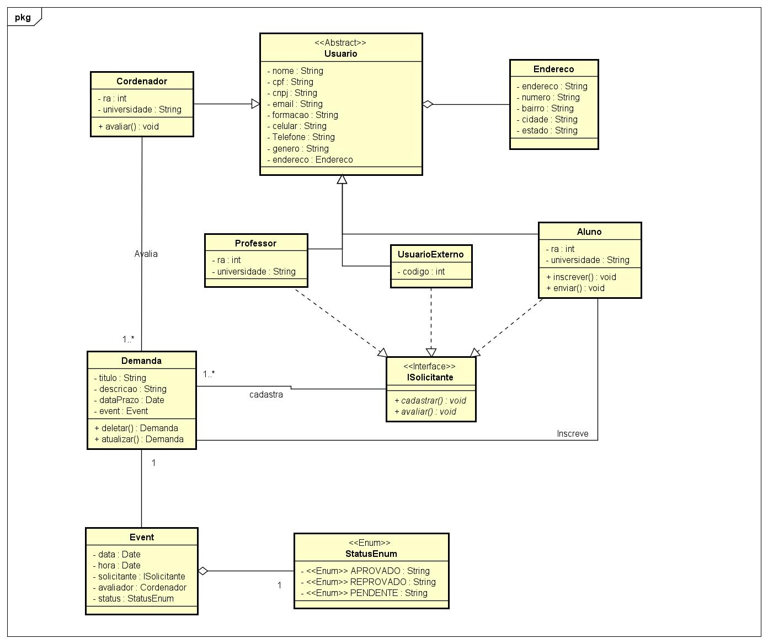
Diagrama de classes(Atualizado)

Slide 5
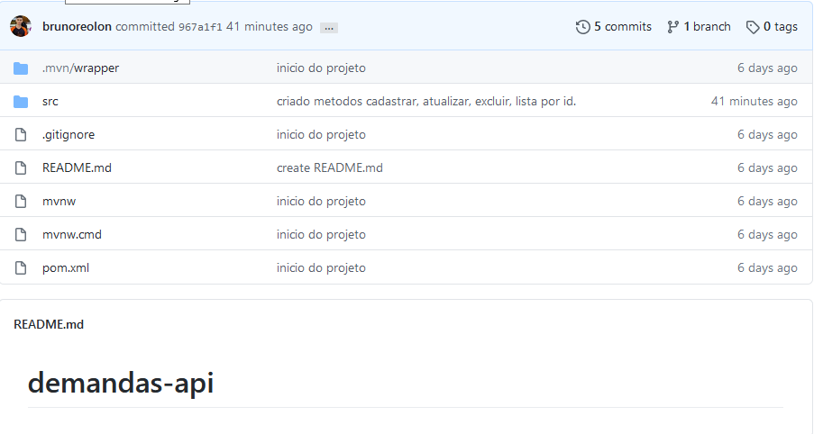
GitHub
Link: https://github.com/brunoreolon/demandas-api

Slide 6
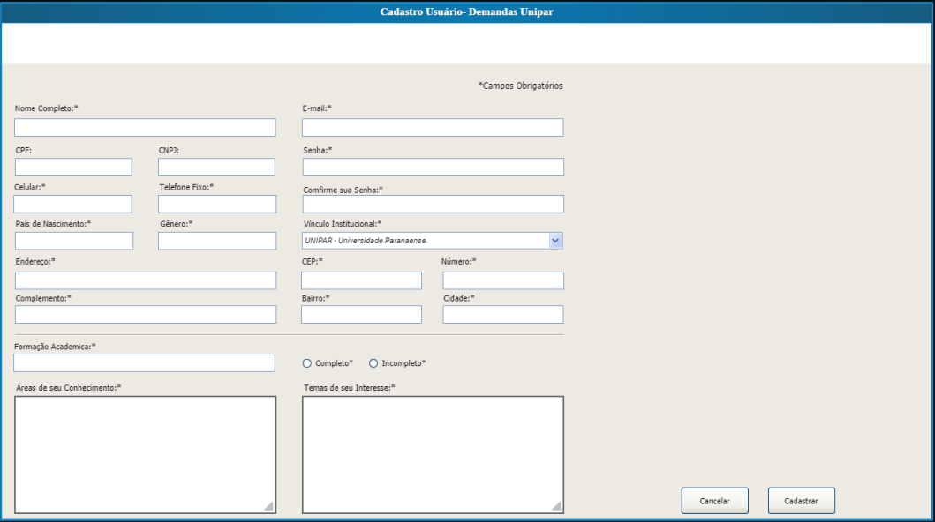
Protótipos(Cadastro de Usuário)

Slide 7
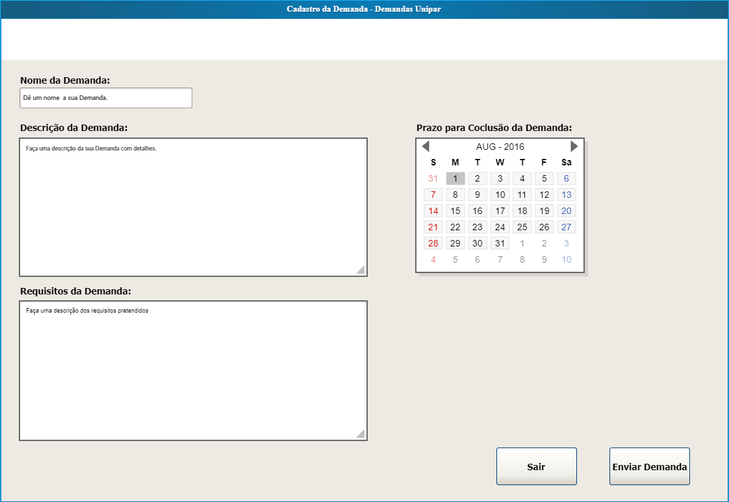
Protótipos(Cadastro da Demanda)

Slide 8
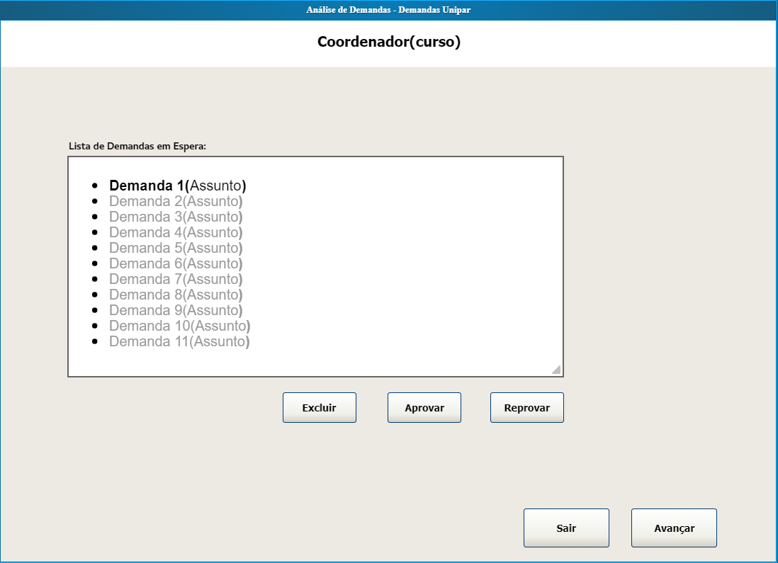
Protótipos(Análise de Demandas)

Slide 9
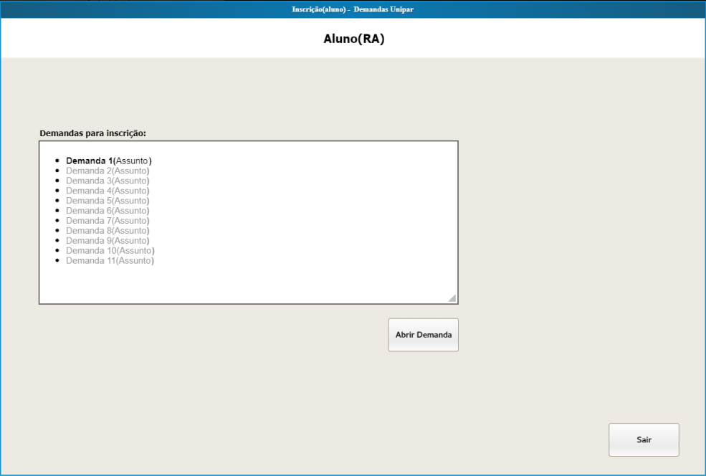
Protótipos(Lista de Demandas)

Slide 10
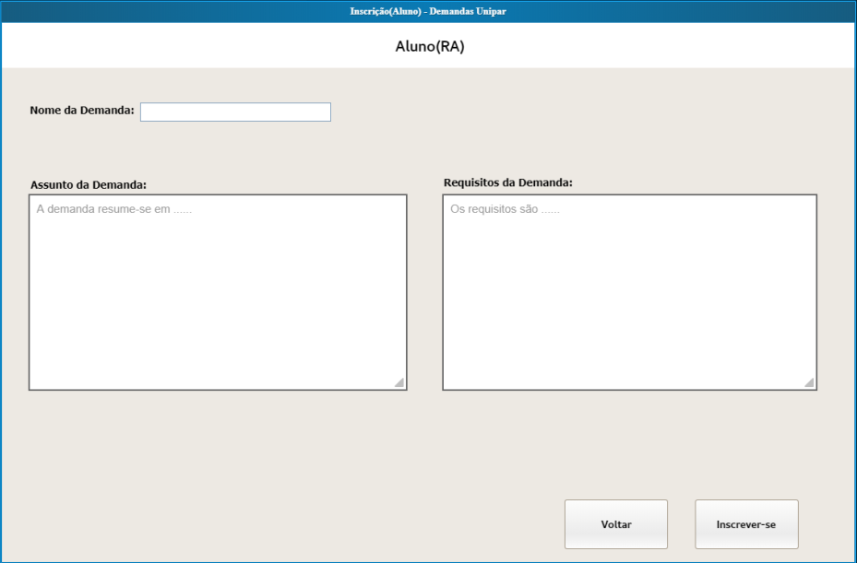
Protótipos(Inscrição)

Slide 11
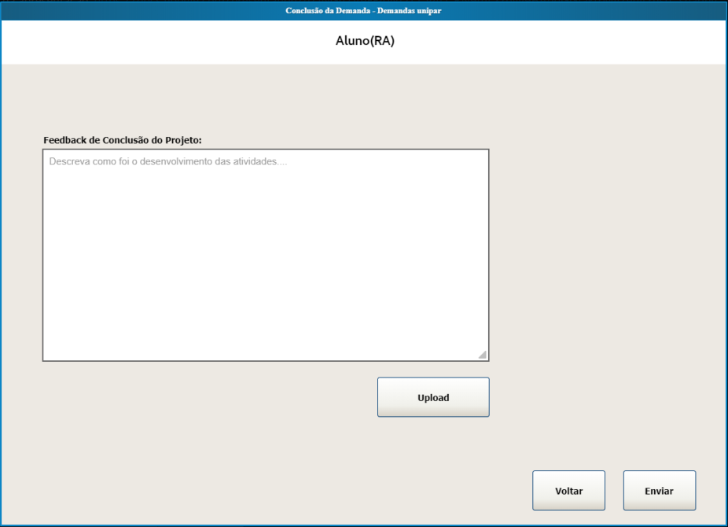
Protótipos(Envio)

